Slide 1
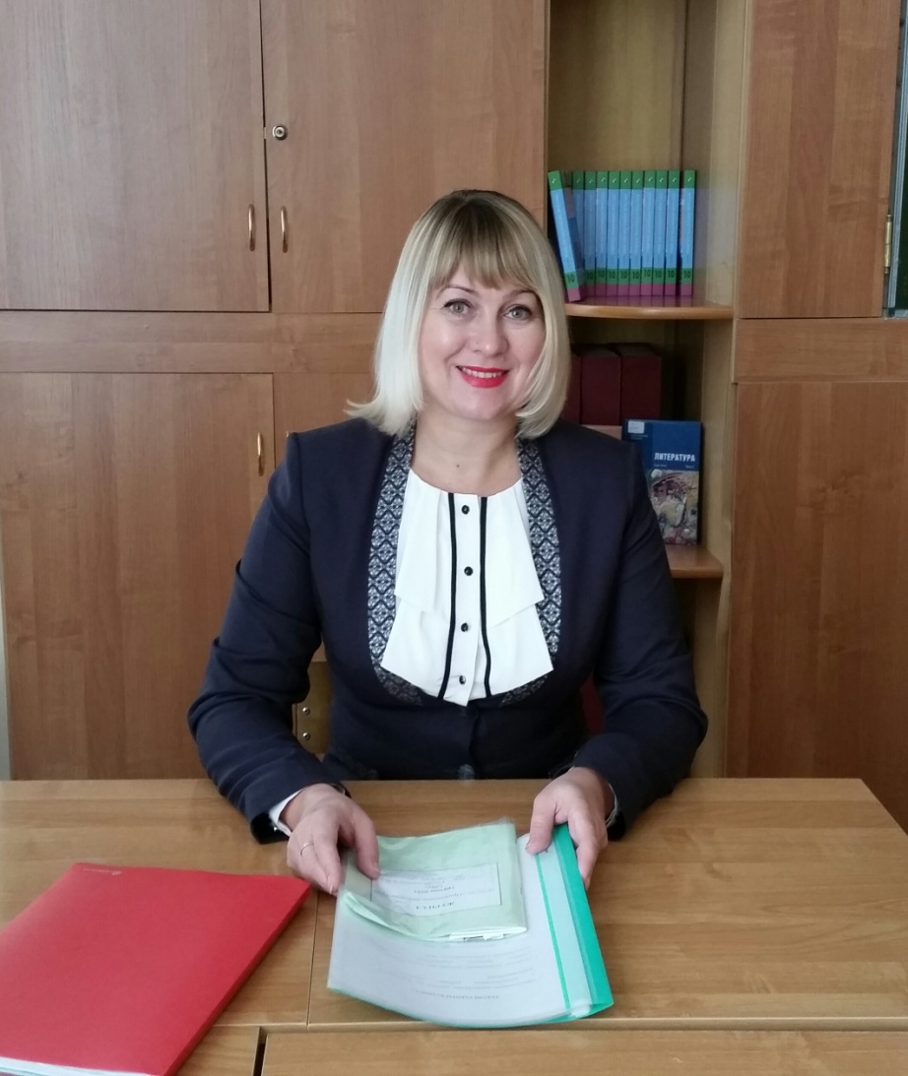
Государственное профессиональное образовательное учреждение
«Беловский педагогический колледж»
Гонина
Татьяна Николаевна,
преподаватель
русского языка и литературы
высшей квалификационной категории
г.Белово,
2022

Slide 2
Общие сведения
Образование - высшее,
Кемеровский государственный университет,
специальность
«Русский язык и литература»,
квалификация
«Филолог. Преподаватель»- 1997 год
Стаж педагогической работы
(по специальности)- 25 лет
Общий трудовой стаж - 25 лет
В данной должности- 21 год
В данном учреждении -21 год
Занимаемая должность на момент аттестации и дата назначения на эту должность – преподаватель с 18.06.2001 г.

Slide 3
Результаты освоения обучающимися образовательных программ по итогам мониторингов

Slide 4
Результаты освоения обучающимися образовательных программ по итогам мониторингов(УД Литература)

Slide 5
Результаты освоения обучающимися образовательных программ по итогам мониторингов

Slide 6
Результаты освоения обучающимися образовательных программ по итогам мониторингов
УД Родная литература

Slide 8
Результаты ВПР по русскому языку

Slide 9
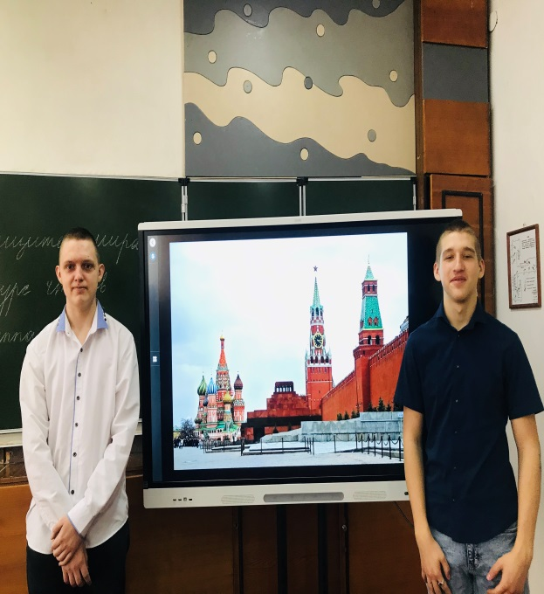
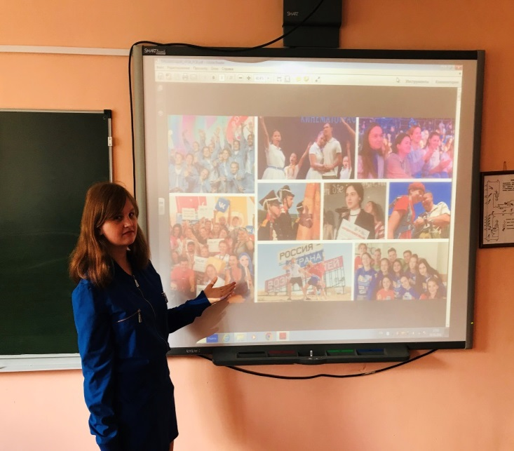
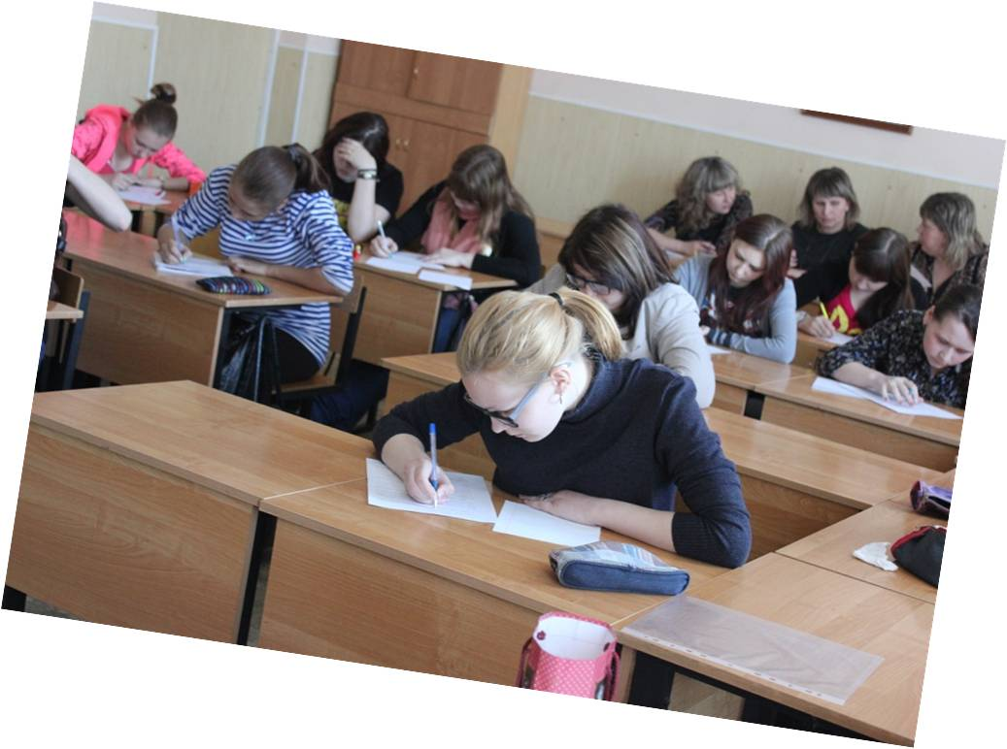
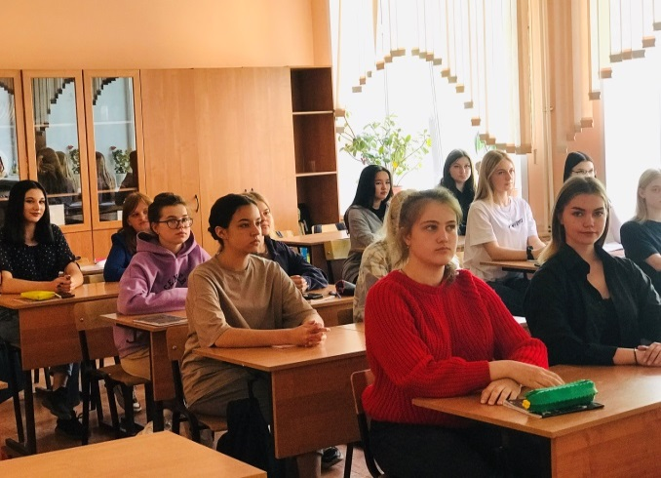
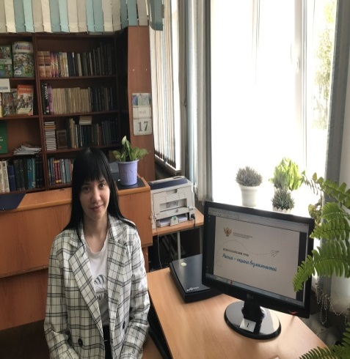
Выявление развития у обучающихся способностей к научной и творческой деятельности
Внеурочны мероприятия
Внеурочные мероприятия

Slide 10
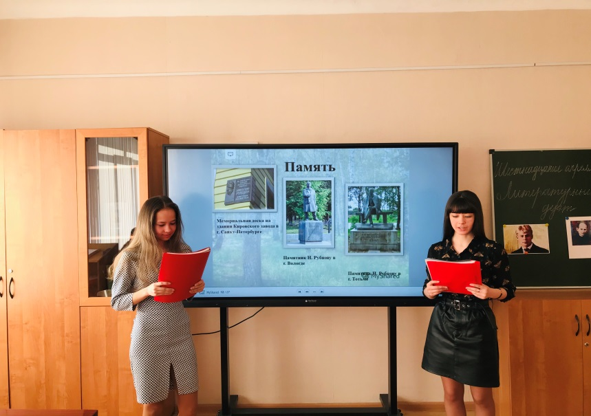
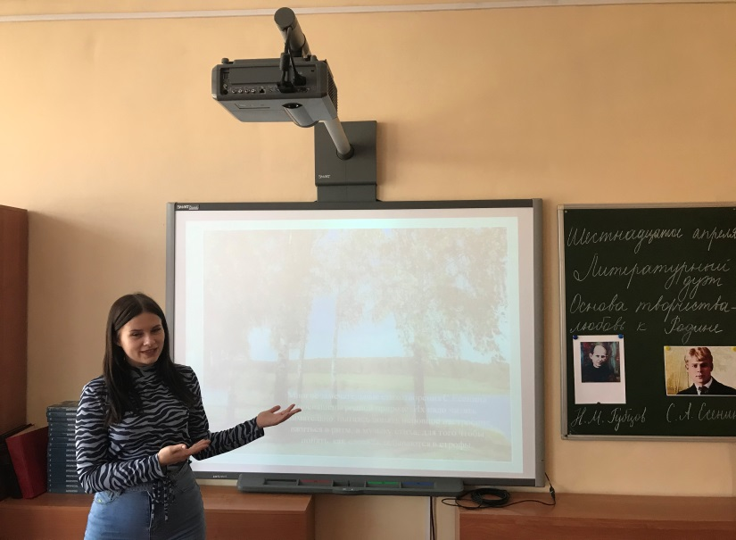
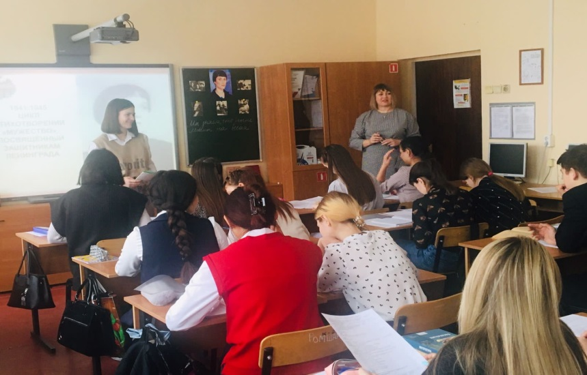
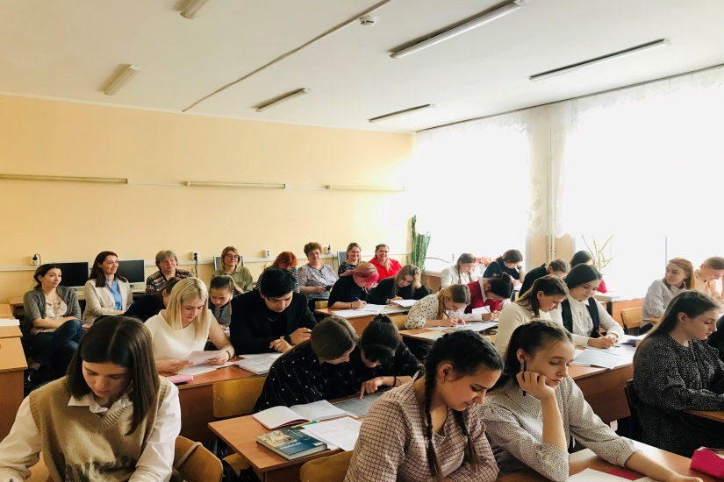
Выявление развития у обучающихся способностей к учебной и творческой деятельности
Открытые уроки

Slide 11
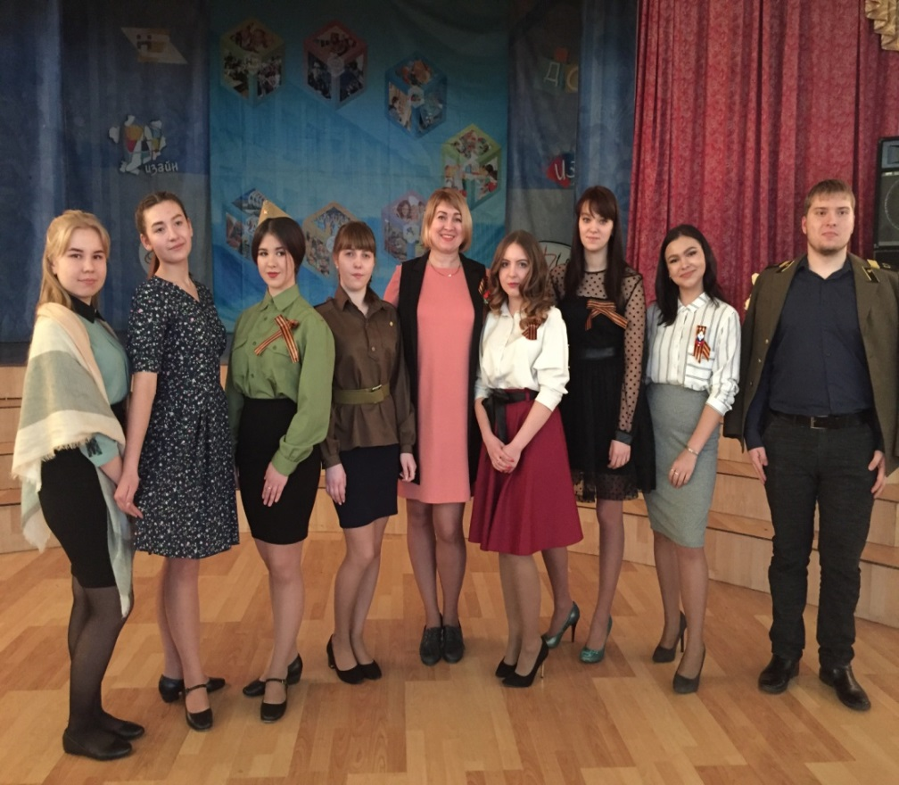
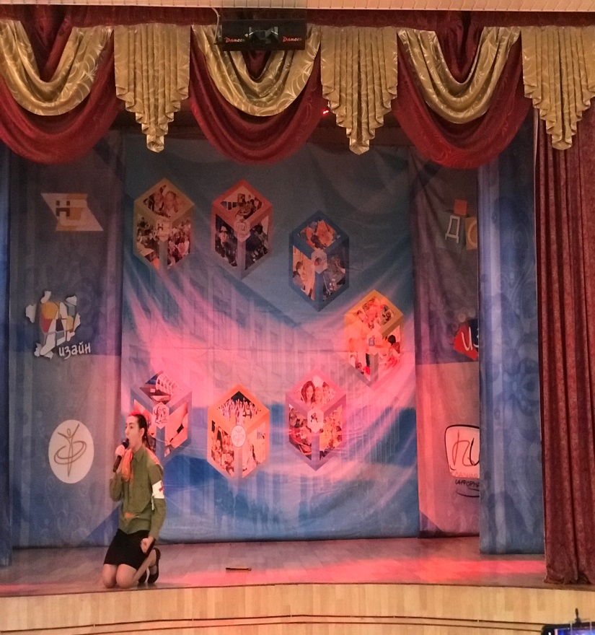
Выявление развития у обучающихся способностей к научной и творческой деятельности
Конкурс чтецов «В нашем сердце Победа живет…»

Slide 12
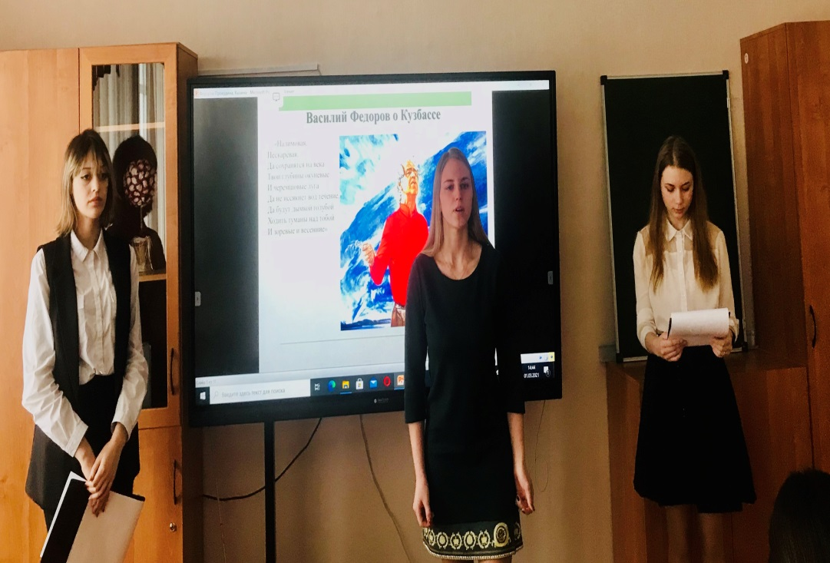
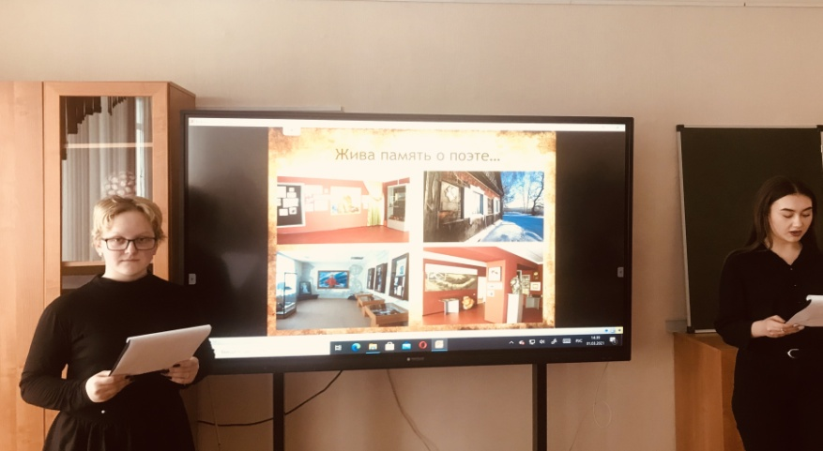
Выявление развития у обучающихся способностей к научной и творческой деятельности
Защита проектов, посвященных 300-летию Кузбасса

Slide 13
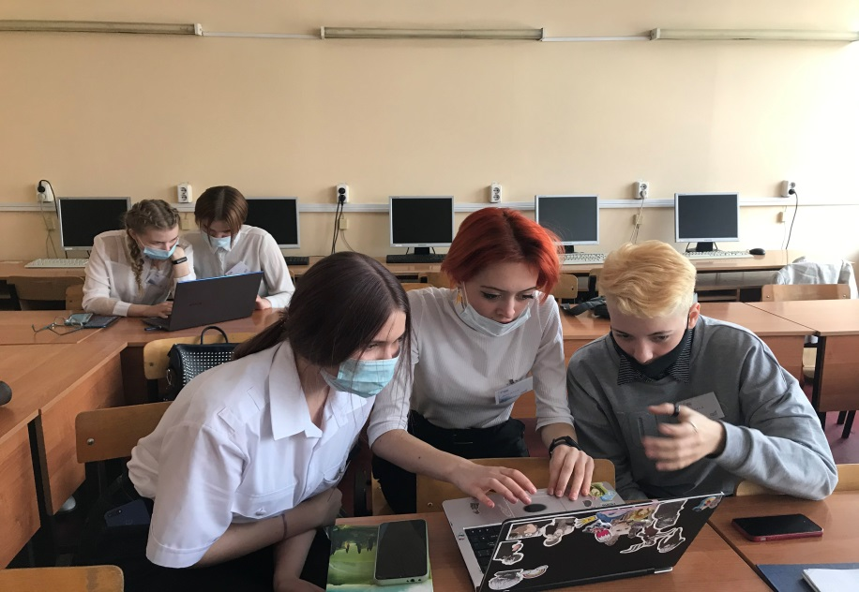
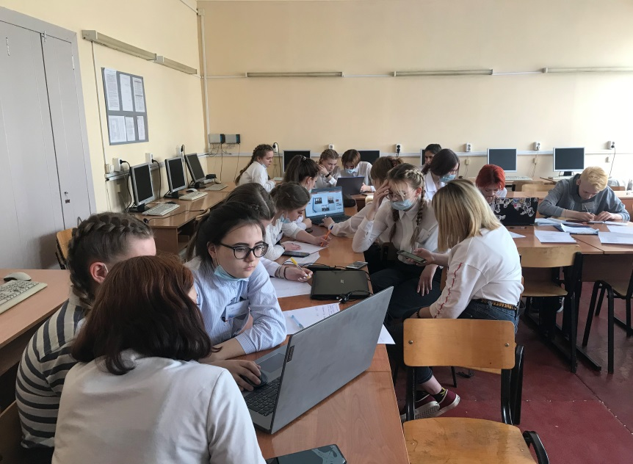
Выявление развития у обучающихся способностей к научной и творческой деятельности
Работа творческого объединения «Медиа-Старт» в составе «Школы актива»

Slide 14
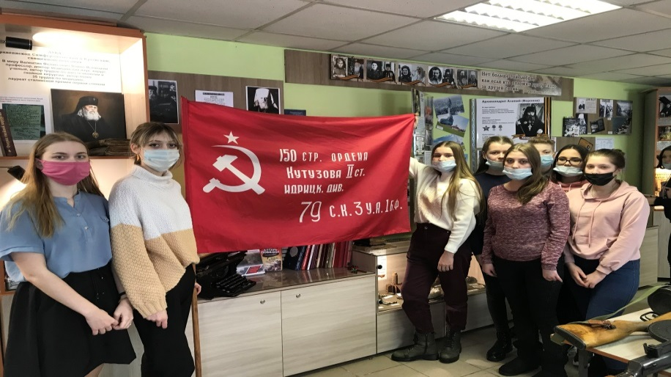
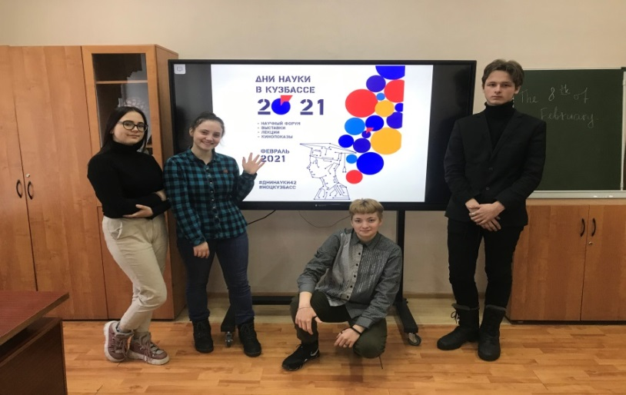
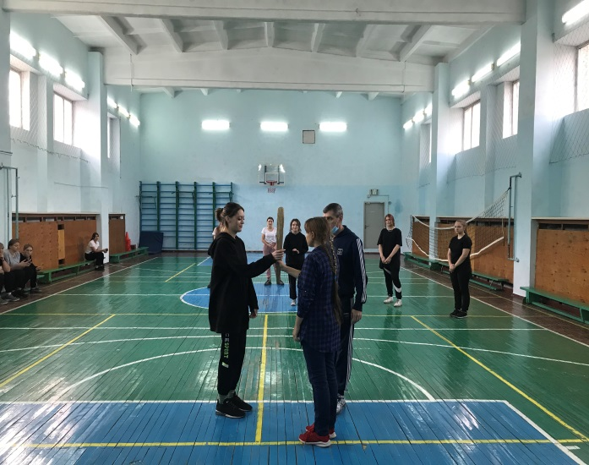
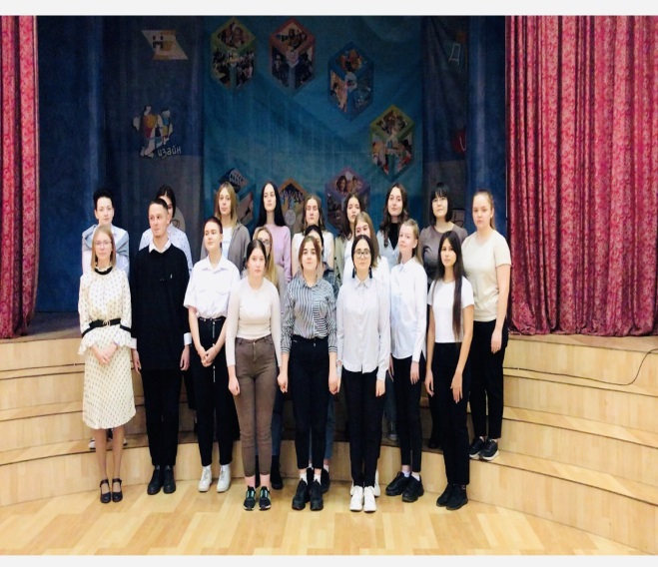
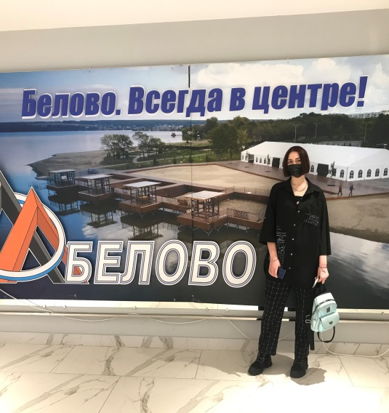
Выявление развития у обучающихся способностей к научной и творческой деятельности
Яркие студенческие будни группы 0201

Slide 15
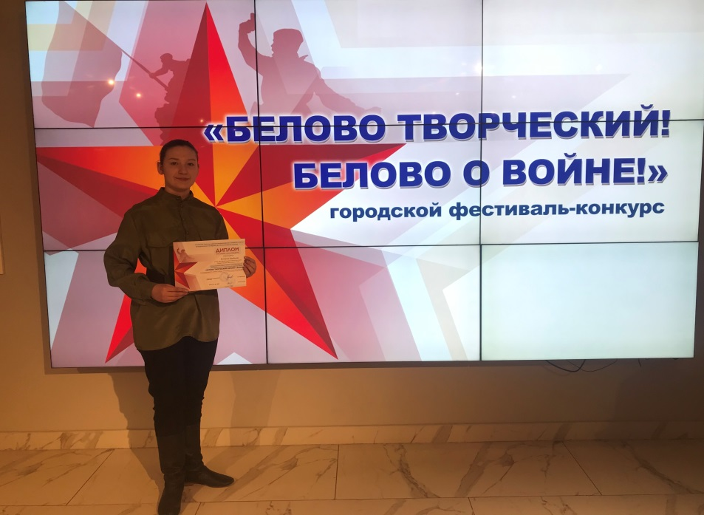
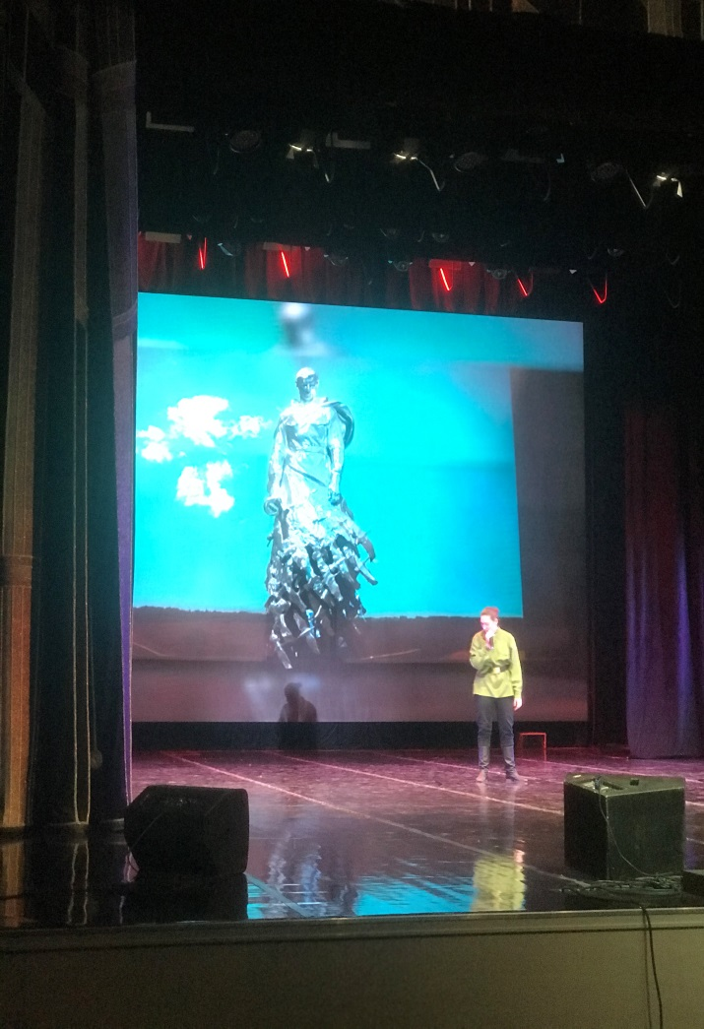
Выявление развития у обучающихся способностей к научной и творческой деятельности
Участие в фестивале - конкурсе «Белово-творческий! Белово о войне!»(без мест)

Slide 16
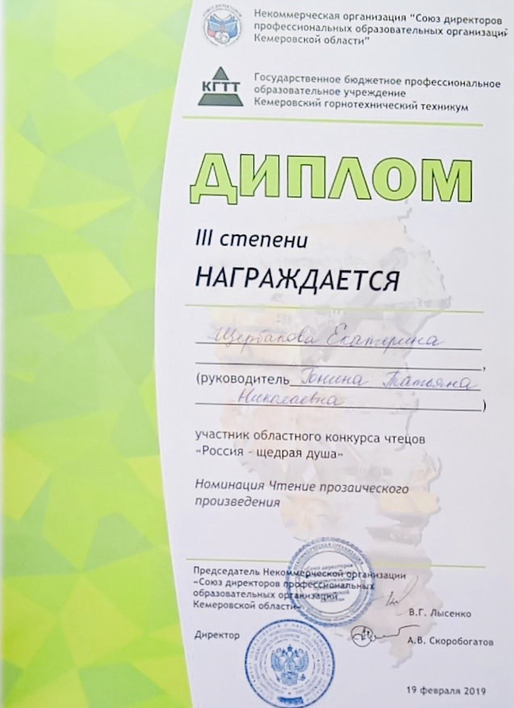
ДОСТИЖЕНИЯ СТУДЕНТОВ

Slide 17
ДОСТИЖЕНИЯ СТУДЕНТОВ

Slide 18
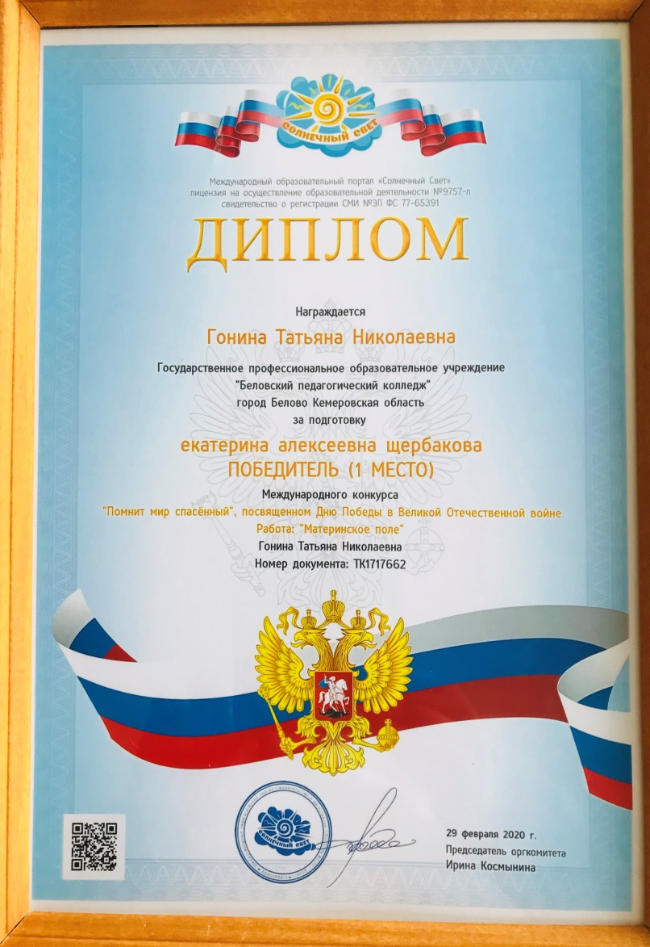
ДОСТИЖЕНИЯ СТУДЕНТОВ

Slide 19
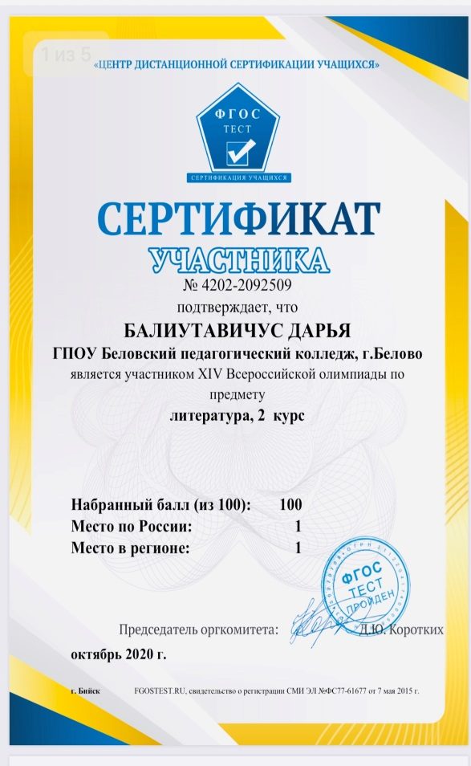
ДОСТИЖЕНИЯ СТУДЕНТОВ

Slide 20
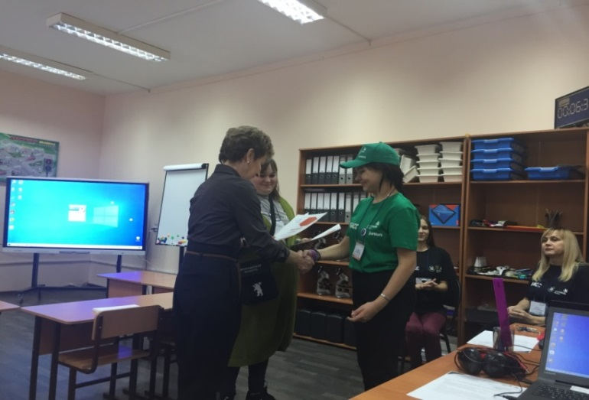
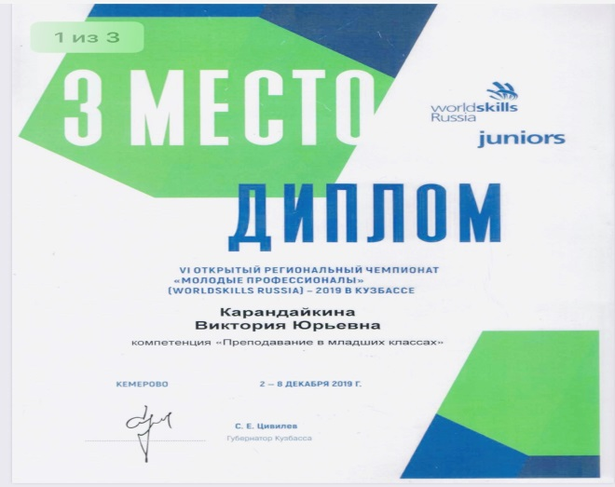
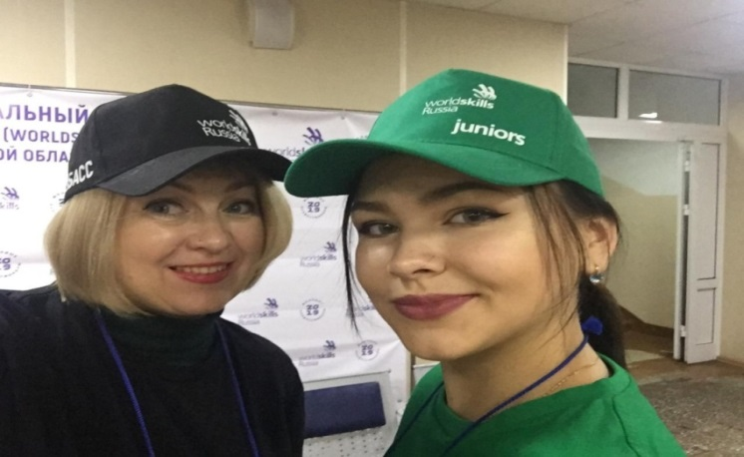
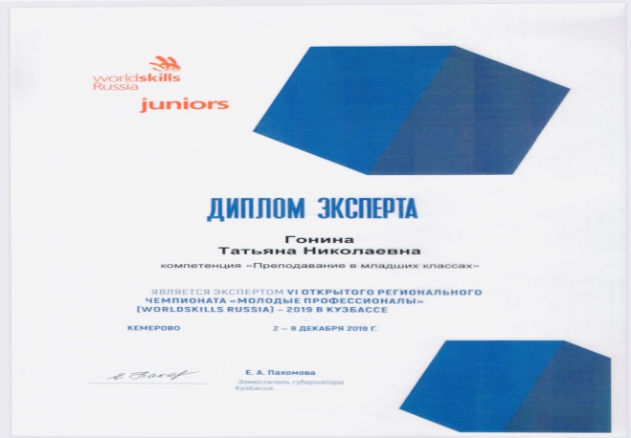
ДОСТИЖЕНИЯ СТУДЕНТОВ
WORLDSKILLS JUNIORS КуЗБАСС 2019

Slide 21
ДОСТИЖЕНИЯ СТУДЕНТОВ

Slide 22
ДОСТИЖЕНИЯ СТУДЕНТОВ

Slide 23
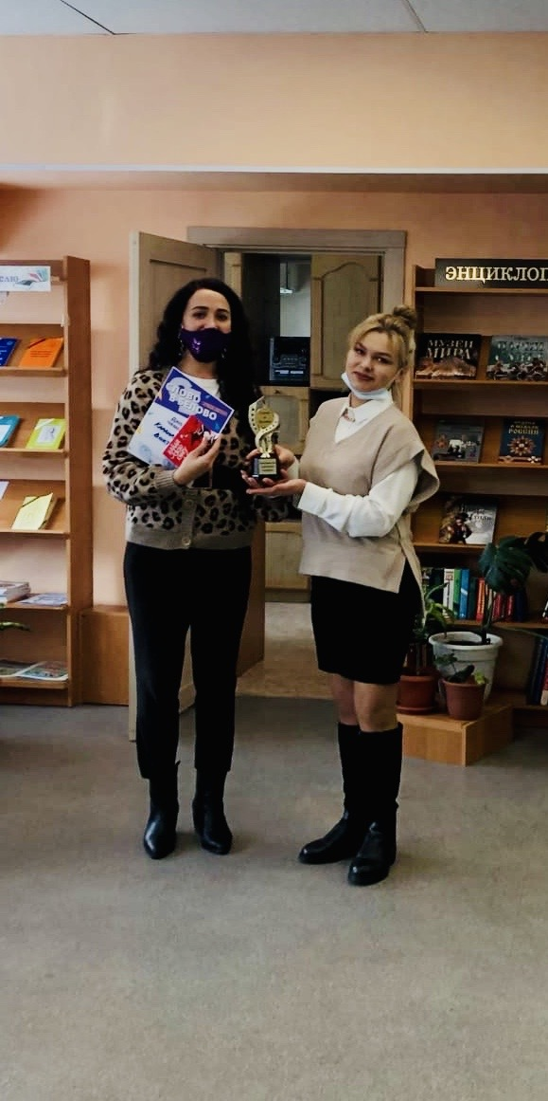
ДОСТИЖЕНИЯ СТУДЕНТОВ
I место городском чемпионате по неподготовленному чтению вслух «Слово в Белово»

Slide 24
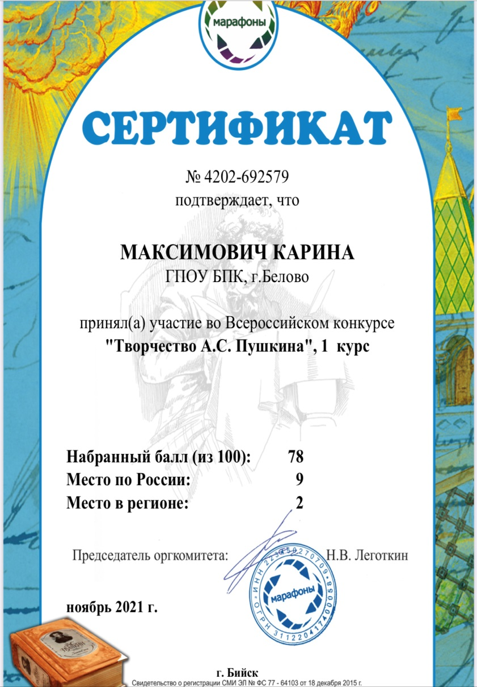
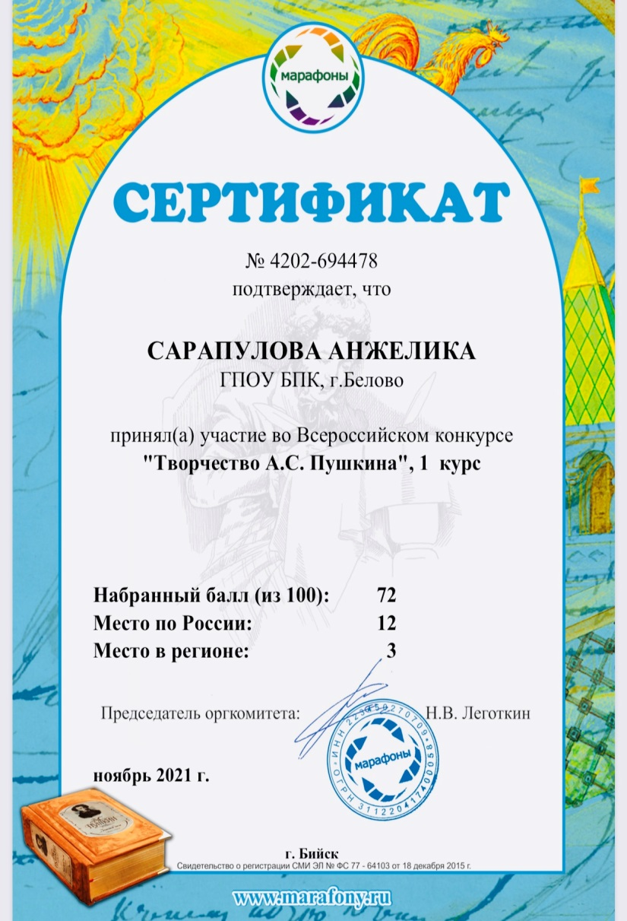
ДОСТИЖЕНИЯ СТУДЕНТОВ

Slide 25
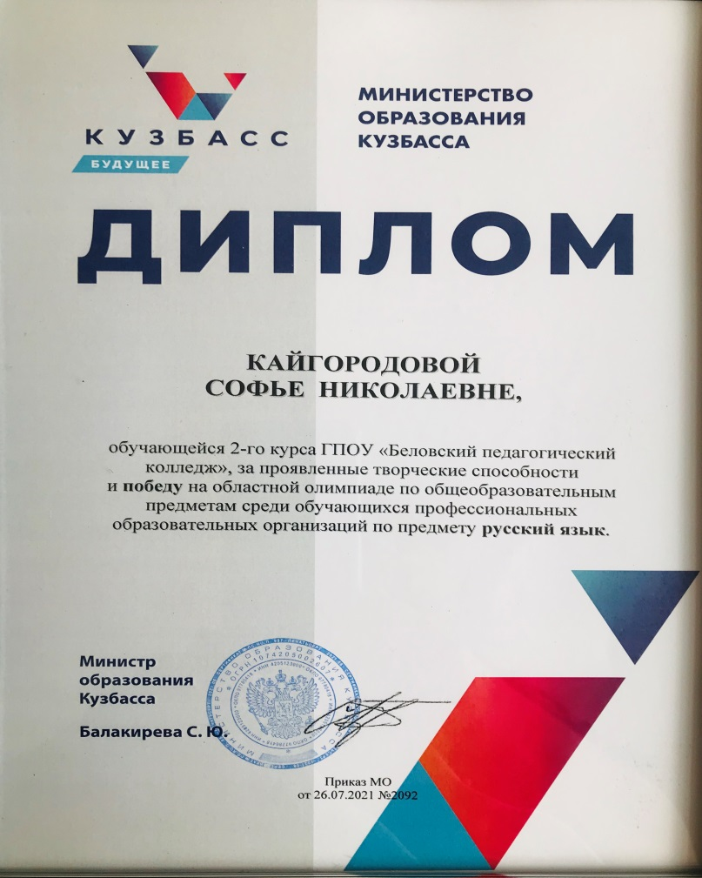
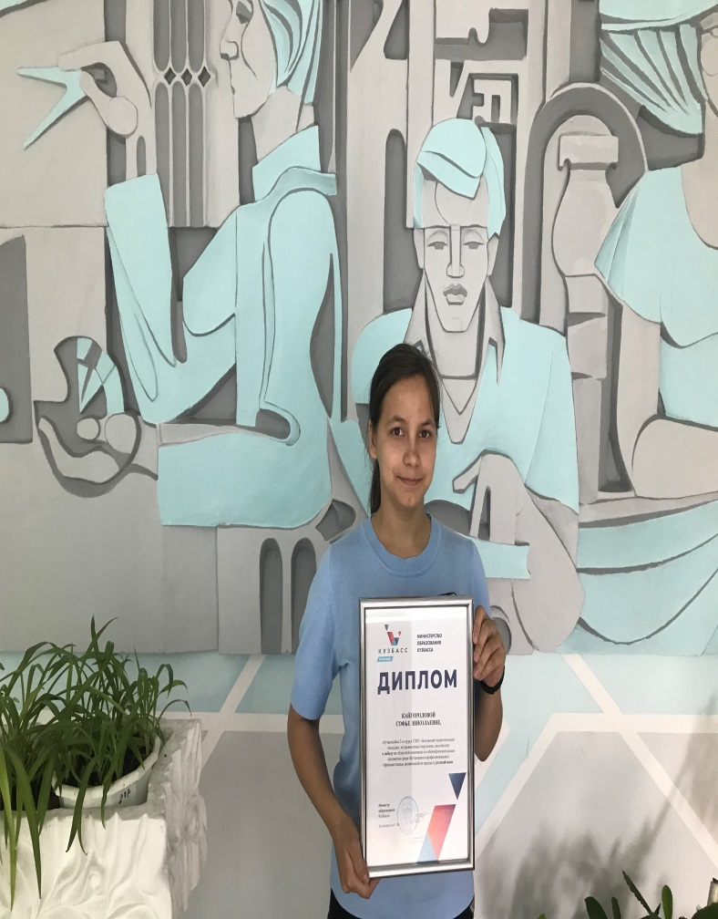
ДОСТИЖЕНИЯ СТУДЕНТОВ
I место в областной олимпиаде по общеобразовательным дисциплинам(русский язык) среди обучающихся профессиональных образовательных организаций (КРИРПО)

Slide 26
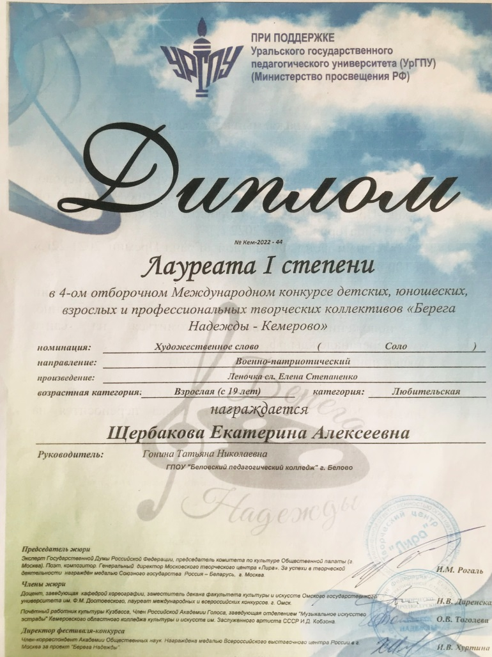
ДОСТИЖЕНИЯ СТУДЕНТОВ
Щербакова Е. успешно прошла 1 тур –стала лауреатом I степени- и приглашена к участию в Финальной «Гранд-Премии 2021-22г.» проекта «Берега Надежды» в городе Евпатория в 2022 году

Slide 27
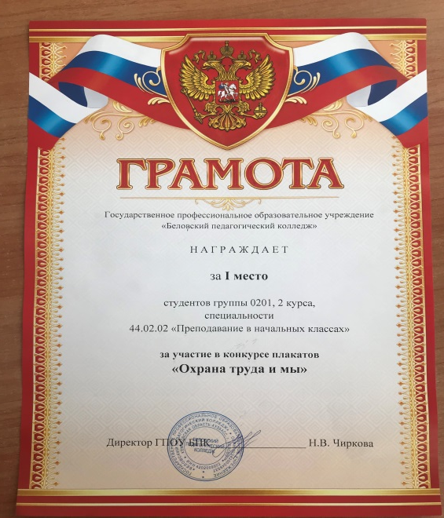
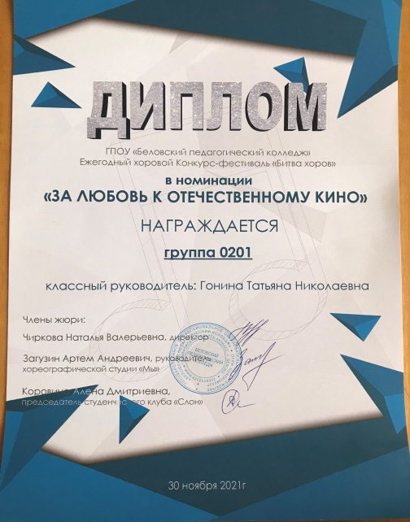
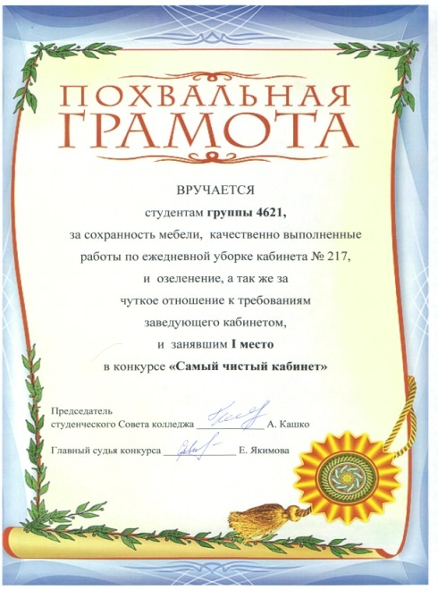
ДОСТИЖЕНИЯ СТУДЕНТОВ ГРУППЫ
Победители и призеры студенческих конкурсов колледжа

Slide 28
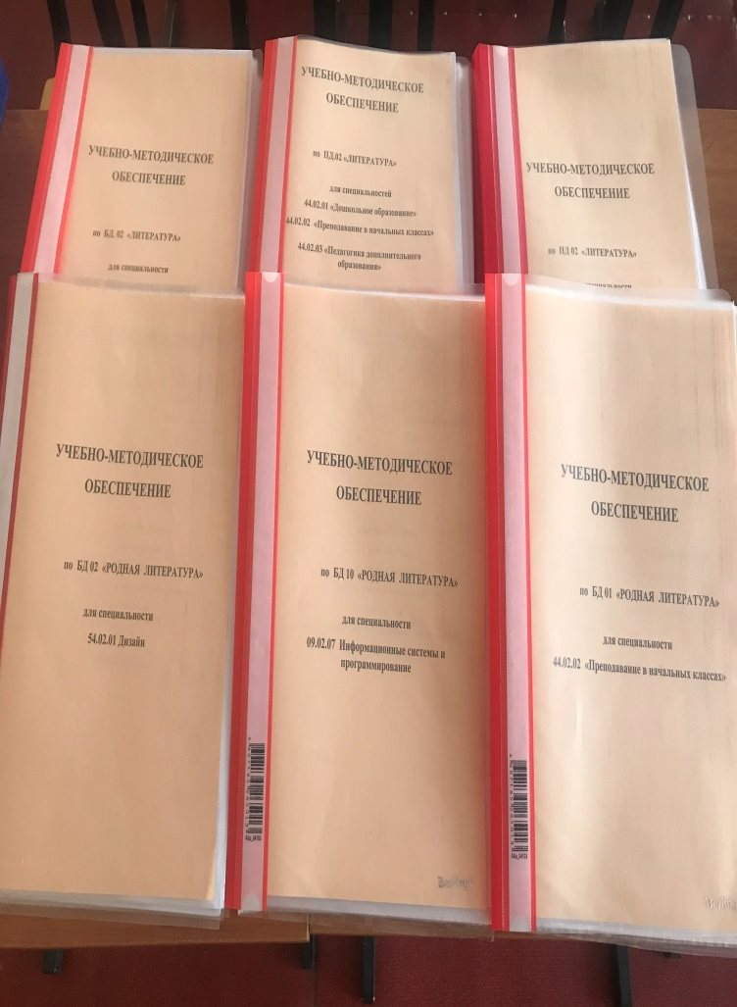
Участие в разработке программ и учебно-методических комплектов :
-УД Литература и УД Родная литература для специальностей
44.02.02 Преподавание в начальных классах ,
44.02.01 Дошкольное образование,
44.02.04 Специальное дошкольное образование,
44.02.03 Педагогика дополнительного образования,
Дизайн
Информационные системы и программирование
-МДК 01.02 Русский язык с методикой преподавания для специальности 44.02.02 Преподавание в начальных классах.
Электронные издания учебного назначения:
-«Русская литература II половины ХIХ века»,
-«Подготовка к ЕГЭ по литературе: теория и практика»

Slide 29
Методические разработки для классных руководителей
-«Самооценка студентами уровня сформированности компетенций»;
-«Система работы классных руководителей по формированию общих компетенций у студентов»
Личные публикации
- статья «Самооценка – путь к успешному профессиональному и личностному становлению» опубликована в журнале «Образование. Карьера. Общество»)
- статья по проблеме «Пропедевтическая направленность ОУД.02.У «Литература» в освоении профессиональной образовательной программы на специальности 44.02.02 «Преподавание в начальных классах» (сборник тезисов «ХХVI Межрегиональные педагогические чтения « К.Д. Ушинский и русское национальное образование. Исторические уроки, идеи и современность»).

Slide 30
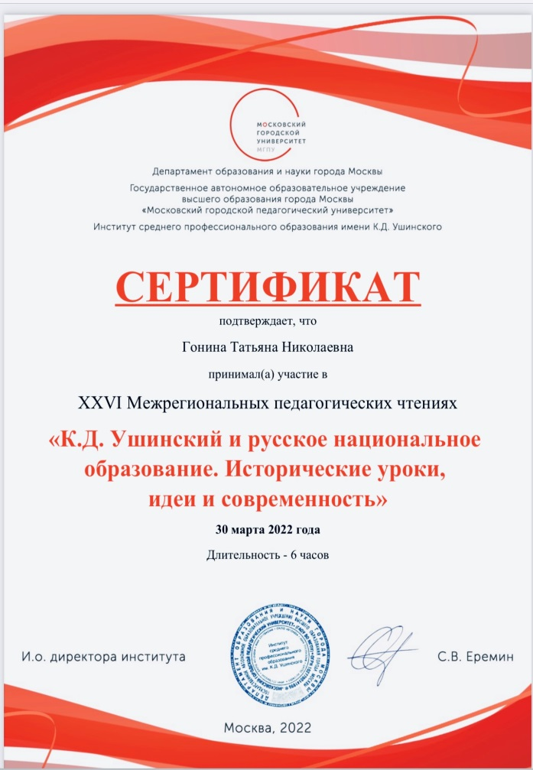
Участие в работе конференций

Slide 31
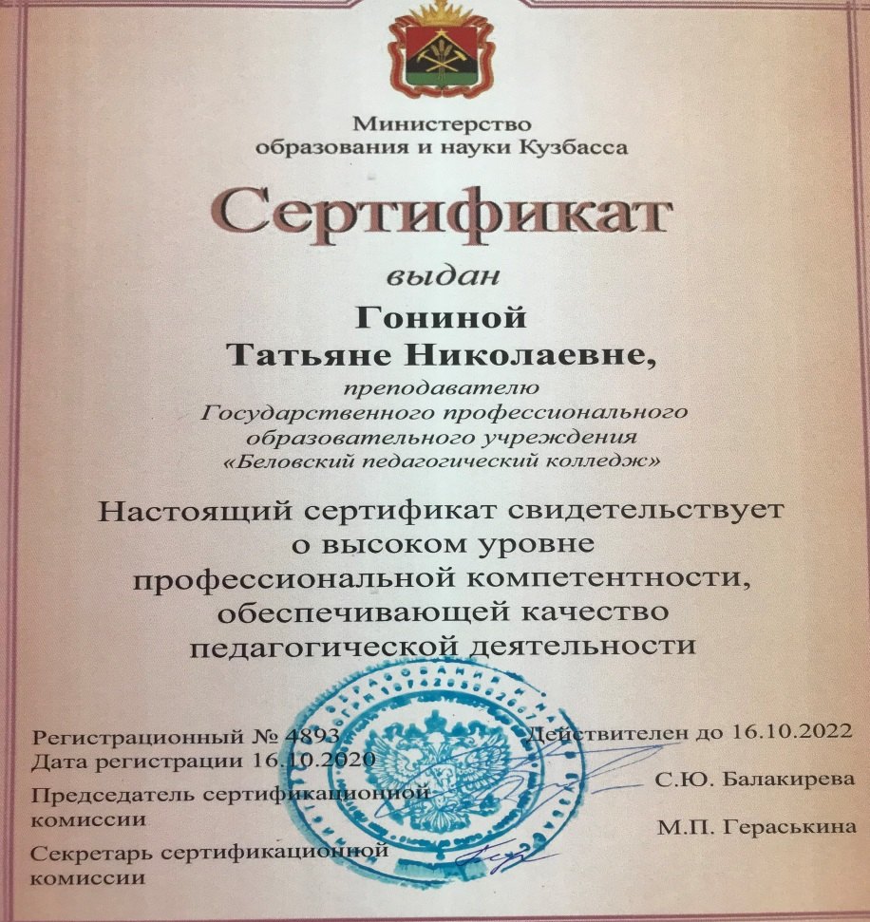
Добровольная сертификация на соответствие профессиональной компетентности, обеспечивающей качество педагогической деятельности

Slide 32
Награды

Slide 33
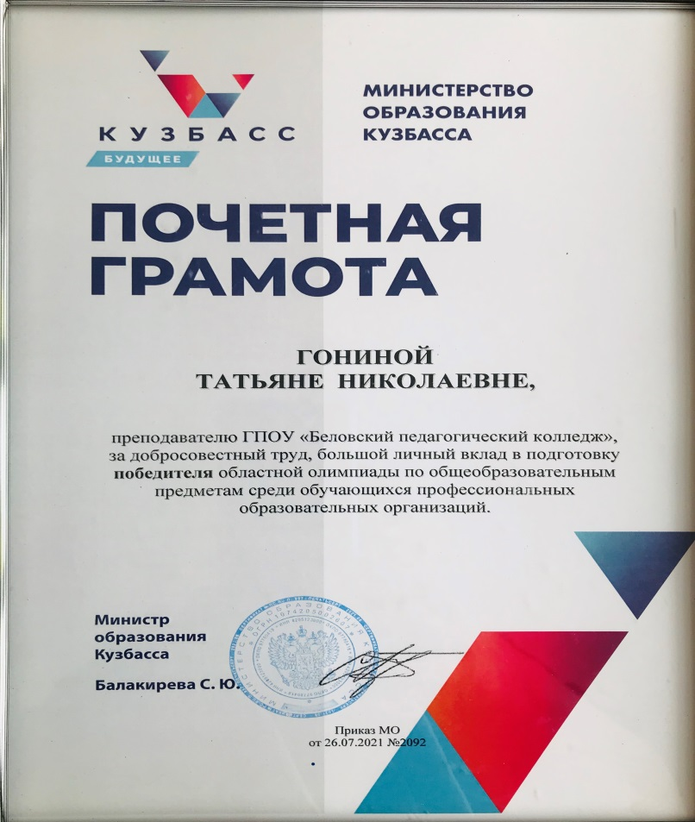
Благодарственные письма за подготовку победителей всероссийских и областных олимпиад

Slide 34
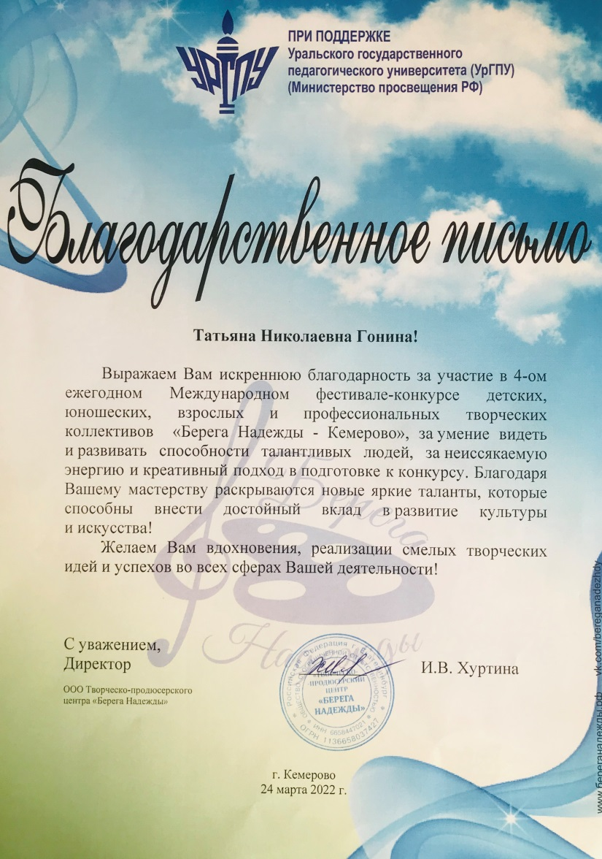
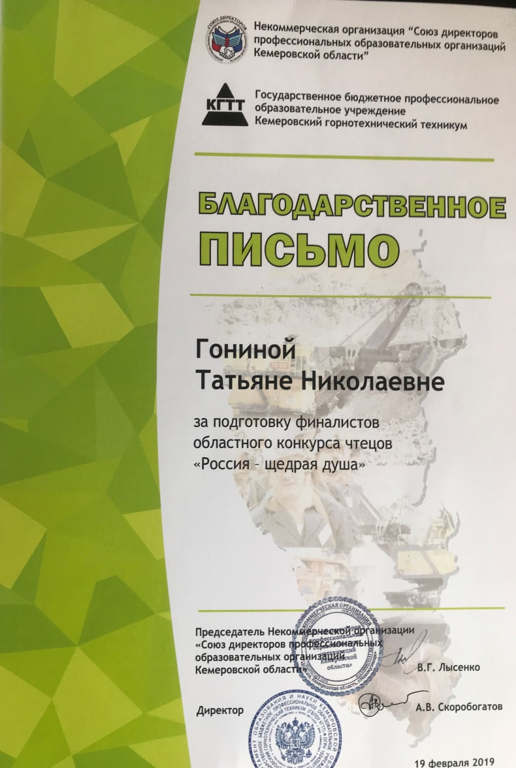
Благодарственные письма за подготовку победителей в творческих конкурсах

Slide 35
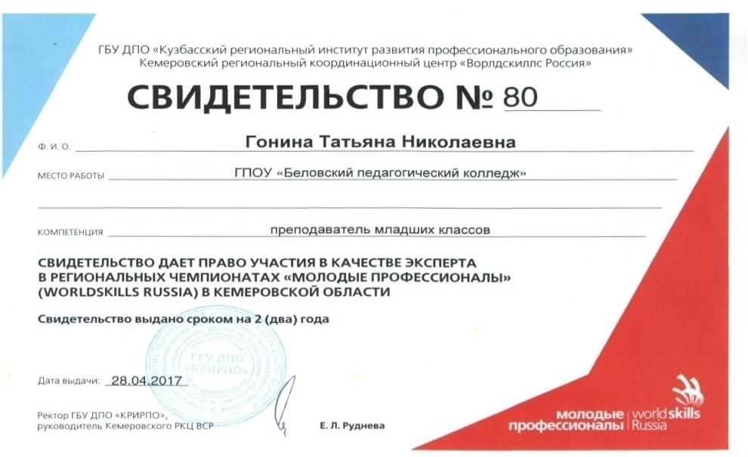
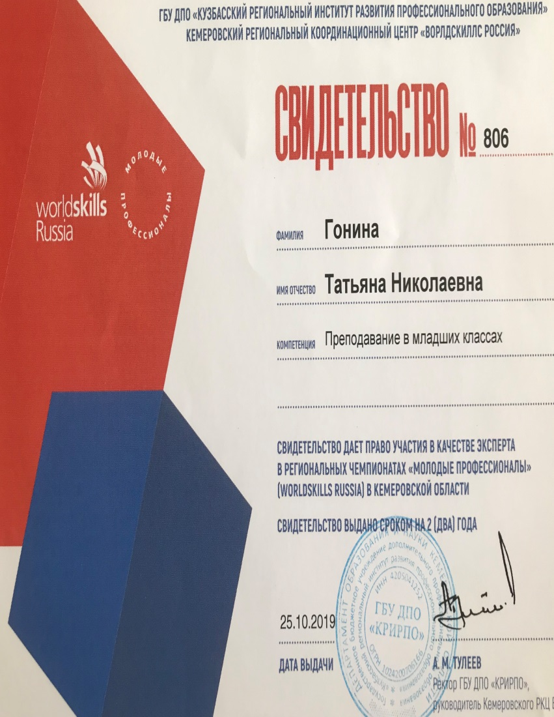
Повышение квалификации
КРИРПО

Slide 36
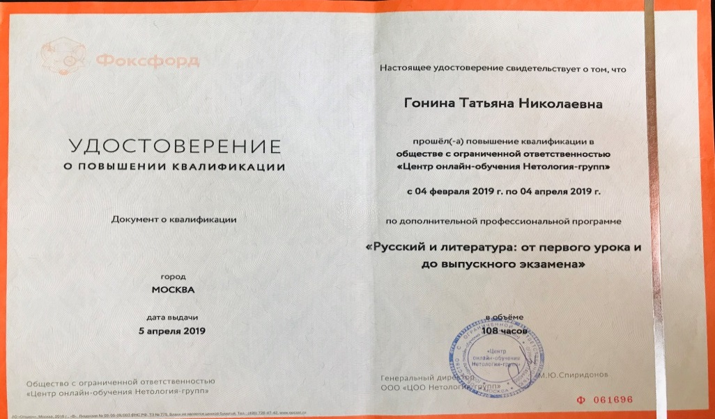
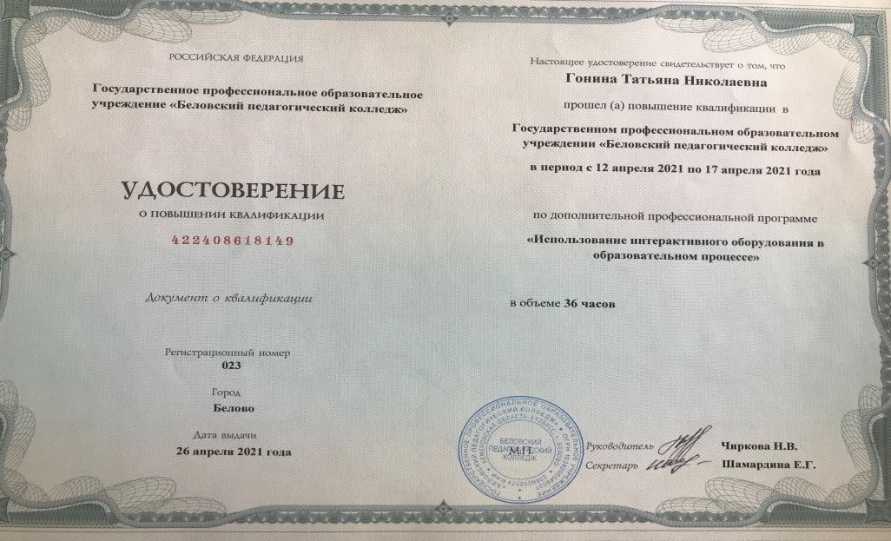
Повышение квалификации

Slide 37
«Призвание учителя есть призвание высокое и благородное. Не тот учитель, кто получает воспитание и образование учителя, а тот, у кого есть внутренняя уверенность в том, что он есть, должен быть и не может быть иным. Эта уверенность встречается редко и может быть доказана только жертвами, которые человек приносит своему призванию...»
Л. Н. Толстой

